Slide 1
改正女性活躍推進法等説明会 （パワーハラスメント対策が義務化されます）
別添１
女性の職業生活における活躍の推進に関する法律等の一部を改正する法律（以下「改正法」と
いいます。）が令和元年６月５日に公布されました。
改正法は、女性の職業生活における活躍の推進に関する一般事業主行動計画の策定義務の対
象拡大や女性の活躍に関する情報公表の強化、 パワーハラスメント防止のための事業主の雇用管
理上の措置義務等の新設、セクシュアルハラスメント等の防止対策の強化等の措置を講ずるといっ
た内容です。
このため、 改正法の内容について理解を深め、 適切な取組を推進していただくために説明会を
開催しますので、 皆様のご参加をお待ちしております。
日時：令和２年 1月2４日(金) 時間：１３:３0～１５:３０
場所：サンポートホール高松 第２小ホール （高松市サンポート2－1 高松シンボルタワー内 ホール棟５階）
【内容】（予定）
①女性活躍推進法の改正及びパワーハラス 厚生労働省雇用環境・均等局
メント対策の義務化等について 雇用機会均等課
②女性活躍推進法に基づく認定企業の取組 香川労働局雇用環境・均等室
について
③ハラスメント防止措置の具体的な対応に 香川労働局雇用環境・均等室
ついて
④香川県からのお知らせ 香川県商工労働部労働政策課
主 催 香川労働局
問い合わせ先 香川労働局雇用環境・均等室
〒760-0019 高松市サンポート3-33
サンポート合同庁舎北館２階
TEL 087-811-8924
参加申込は、裏面の
参加申込書にご記入
のうえFAXでお申込
み下さい。

Slide 2
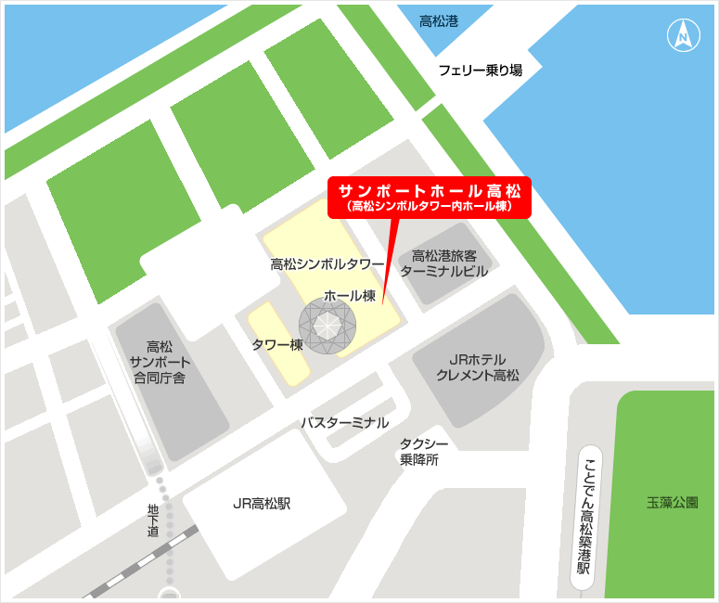
サンポートホール高松 第２小ホール 案内図
【高松シンボルタワー内 ホール棟５階】
○ JR高松駅から徒歩3分。ことでん高松築港駅より徒歩7分。
○ 会場の高松シンボルタワーには地下駐車場(有料)がありますが、なるべく公共
交通機関をご利用下さい。
「改正女性活躍推進法等説明会」参加申込書
開催日 令和２年１月２４日（金）
令和２年１月１７日（金）締切
事業所名
所在地
電話番号
所属・役職・氏名
FAX：087-811-8935
〒760-0019 高松市サンポート3番33号
高松サンポート合同庁舎北館2階 香川労働局 雇用環境・均等室
TEL : 087-811-8924
※お申込みの際に提供いただいた個人情報は、説明会の管理運営のみに使用いたします。
なお、定員（300人）に達した場合はお断りする場合があります。
申込先

